Slide 1
Множество. Подмножество.
Круги Эйлера

Slide 2
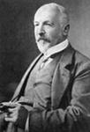
«Множество есть многое, мыслимое нами как единое»
Основатель теории множеств – Георг Кантор
(1845—1918) — немецкий математик, логик, теолог, создатель теории бесконечных множеств, оказавшей определяющее влияние на развитие математических наук на рубеже 19— 20 вв.

Slide 3
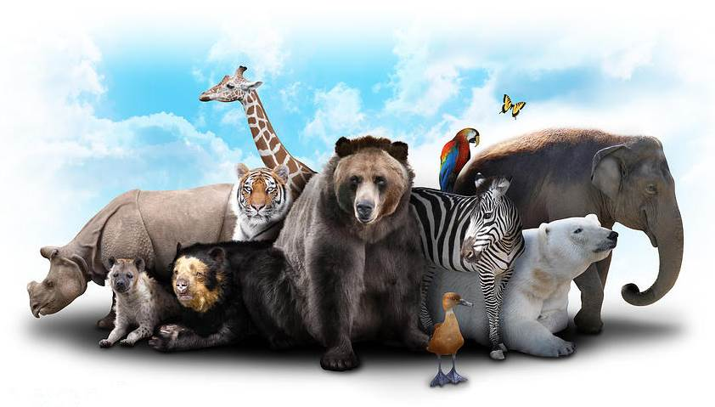
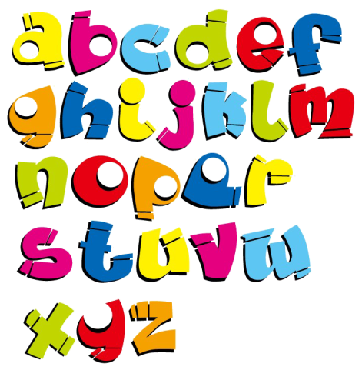
!
Множество — совокупность объектов произвольной природы, которая рассматривается как единое целое.

Slide 4
Способы задания множества
1. Перечисление всех элементов множества
M = {1, 3, 5, 7, 9}
B = {0, 1}
C = {А, Е, Ё, И, О, У, Ы, Э, Ю, Я}
Попробуйте описать эти множества словесно, указав характеристическое свойство их элементов.
?

Slide 5
Способы задания множества
1.Перечисление всех элементов множества | 2. Словесное описание множества
M = {1, 3, 5, 7, 9} | множество натуральных однозначных нечетных чисел
B = {0, 1} | цифры двоичного алфавита
C = {А, Е, Ё, И, О, У, Ы, Э, Ю, Я} | гласные буквы русского алфавита
?
Любое ли множество можно задать перечислением всех элементов?

Slide 6
Способы задания множества
2. Словесное описание множества
Множество всех натуральных чисел
Множество всех деревьев на планете
Множество всех чисел, больших 1000
!
1 способ – для задания конечных множеств
2 способ – для задания любых множеств

Slide 7
Примеры множеств
множество | элементы
Множество четырехугольников | Трапеция, параллелограмм, ромб, квадрат, прямоугольник
Пространственные тела | Шар, прямоугольный параллелепипед, призма, пирамида, октаэдр
Натуральные числа | 1, 2, 3, 4, 5, 6, 7, ….+∞
Квадраты натуральных чисел | 1, 4, 9, 16, 25, 36, 49, 64, 81, 100 ..
Цифры десятичной системы счисления | 0, 1, 2, 3, 4, 5, 6, 7, 8, 9
Двузначные четные числа | 10, 12, 14, 16 … 96, 98

Slide 8
Примеры множеств
1 – конечные,
2 – бесконечные,
3 – пустые.
Если элементы множества можно сосчитать, то множество является КОНЕЧНЫМ
Пример
Множество гласных букв в слове “математика” состоит из трёх элементов – это буквы “а”, “е”, “и”, причем, гласная считается только один раз, т.е. элементы множества при перечислении не повторяются.

Slide 9
Примеры множеств
1 – конечные,
2 – бесконечные,
3 – пустые.
Если элементы множества сосчитать невозможно, то множество БЕСКОНЕЧНОЕ
Пример
Множество натуральных чисел бесконечно.
Пример
Множество точек отрезка [0;1] бесконечно.

Slide 10
Примеры множеств
Множество, не содержащее ни одного элемента, называется ПУСТЫМ. Символически оно обозначается знаком ∅
Пример
Множество действительных корней уравнения x² +1=0.
Пример
Множество людей, проживающих на Солнце.

Slide 11
Стандартные обозначения
Множества принято обозначать прописными буквами латинского алфавита (A, B, C, …).
Объекты, входящие в состав множества, называются его элементами и обозначаются строчными латинскими буквами.
Обозначения некоторых числовых множеств:
N – множество натуральных чисел {1,2,3,4,…+∞};
Z – множество целых чисел {-∞,…-2,-1,0,1,2,…+∞};
Q – множество рациональных чисел;
I - множество иррациональных чисел;
R – множество действительных чисел.

Slide 12
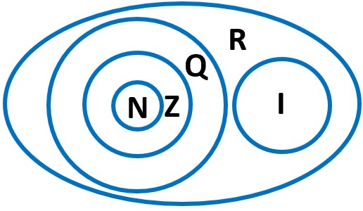
Стандартные обозначения

Slide 13
Стандартные обозначения
Описание | Обозначение
x - элемент множества M (x принадлежит множеству M) | x ∈ M
x не является элементом множества М (x не принадлежит M) | x ∉ M
мощность (количество элементов) множества М | | M |
пустое множество – множество, в котором нет ни одного элемента | ∅

Slide 14
Мощность множества
Мощностью конечного множества называется число его элементов.
Мощность множества X обозначается |X|.
!
Множество | Мощность
пустое множество | | ∅ | = 0
A - множество букв русского алфавита | | А | = 33
В = {зима, весна, лето, осень} | | В | = 4
Мощность любого конечного множества равно количеству элементов данного множества.

Slide 15
Вопросы и задания
Пример 1. Определите мощность множества всех четных цифр.
Пример 2. Определите |{0}|=
Пример 3. Определите мощность какого из множеств
A = {1, 3, 5, 7, 9} или B = {2, 4, 6, 8} больше.
Решение. Понятие мощности конечных множеств позволяет сравнивать их по количеству элементов.
Так, если A = {1, 3, 5, 7, 9}, а B = {2, 4, 6, 8},
то m (A) = 5, а m (B) = 4 и потому m (A) > m (B).

Slide 16
Вопросы и задания
Задайте путем перечисления всех элементов множество O всех цифр, используемых для записи чисел в восьмеричной системе счисления.
Задайте путем перечисления всех элементов множество К всех цепочек из 0 и 1, состоящих ровно из трёх символов.
Проверка
Проверка

Slide 17
Вопросы и задания
Множество О всех цифр, используемых для записи чисел в восьмеричной системе счисления:
О = {0, 1, 2, 3, 4, 5, 6, 7}
|O|=8
К задачам

Slide 18
Вопросы и задания
Множество К всех цепочек из 0 и 1, состоящих ровно из трёх символов:
К = {000, 001, 010, 011, 100, 101, 110, 111}
|K|=8
К задачам

Slide 19
Круги Эйлера
Для наглядного изображения множеств используются круги Эйлера.
Точки внутри круга считаются элементами множества.
М
М
х
х
●
●
x ∈ M
x ∉ M

Slide 20
Подмножество
Если каждый элемент множества P принадлежит множеству М, то говорят, что P есть подмножество М, и записывают:
P ⊂ М
Универсальное множество содержит все возможные подмножества одной природы. Обозначается буквой U.
М
Р
U
М
R
Р
P ⊂ М R⊄ M

Slide 21
Свойства множеств
Любое множество является подмножеством самого себя (рефлексивность):
М ⊂ М
Для любых множеств А,В,С справедливо свойство транзитивности:
Если А ⊂ В и В ⊂ С, то А ⊂ С
Для всякого множества М пустое множество ∅ является его подмножеством:
∅ ⊂ М

Slide 22
Количество подмножеств
Если мощность множества n, то у этого множества 2^{n} подмножеств.
А={1,2}
Подмножества А:
{∅}, {1}, {2}, {1,2}
В={1,3,5}
Подмножества В:
{∅}, {1}, {3}, {5}, {1,3}, {1,5}, {3,5}, {1,3,5}

Slide 23
Свойства множеств
Два множества А и В называются равными ( А = В ), если они состоят из одних и тех же элементов, то есть каждый элемент множества А является элементом множества В и наоборот, каждый элемент множества В является элементом множества А .
Примеры:
1. A={1,3}, B={1,3}. Множества состоят из одних и тех же элементов, поэтому они равные: А = В .
2. Множество решений уравнения X²-5X+6 есть множество чисел 2 и 3, то есть A={2,3}. Множество В простых чисел, меньших 5, также состоит из чисел 2 и 3, то есть B={2,3}.

Slide 24
Вопросы и задания
Задача 1. Выберите все подмножества множества {0,1,3,4,5,7,9}
{2,8,9}
{0,1,3,9}
{4,5,6,7}
{5,7,9}
{0,3,5,9}
∅

Slide 25
Вопросы и задания
Задача 2. Выберите все слова, буквы которых являются подмножествами множества букв слова МАТЕМАТИКА
{М,А,Т,Е,И,К}
КИТ
КОТ
ТЕМА
ТЕМАТИКА
МАТЕРИК

Slide 26
Вопросы и задания
Задача 3. Дано множество М={0,2,4,6,8}.
Выберите все верные утверждения:
2 ∈ M
6 ∈ M
3 ∈ M
5 ∉ M
{0,2,8} ⊂ M
{0,3,6,8} ⊂ M
{2,3,4,6,8} ⊄ M
{4,6,8} ⊄ M

Slide 27
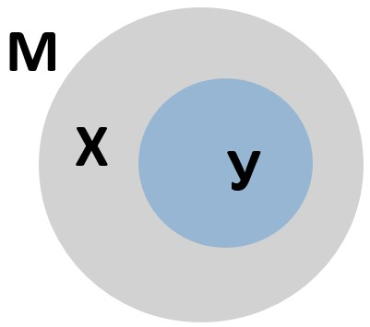
Вопросы и задания
Задача 4. Выберите все верные утверждения:
M⊂X
X⊂M
Y⊂X
M⊂Y
M⊂Y
M⊄X
X⊄Y
M⊄Y

Slide 28
Домашнее задание
§ 32
№ 194, 195, 199, 202

Slide 29
Операции над множествами: объединение, пересечение, дополнение.

Slide 30
Пересечение множеств
!
Пересечением двух множеств X и Y называется множество их общих элементов. Обозначается X ∩ Y.
X ∩ Y = {t | t ∈ X и t ∈ Y}
X
Y
X ∩ Y
Пример:
X = {0,1,2,3,4,5,6,7,8,9}
Y = {1,3,5,7,9,11,12}
X ∩ Y = {1,3,5,7,9}
X ∩ Y

Slide 31
Свойства пересечения множеств
Множества А и В не имеют общих элементов: А ∩ В = ∅
M ∩ ∅ = ∅
P подмножество множества М: М ∩ P = P
Коммуникативный: А ∩ В = В ∩ А
Пересечение множеств М и М: М ∩ М = М
Ассоциативный: (А ∩ В) ∩ С = А ∩ (В ∩ С)

Slide 32
Объединение множеств
!
Объединением двух множеств X и Y называется множество, состоящее из всех элементов этих множеств и не содержащее никаких других элементов (X ∪ Y).
X ∪ Y = {t | t ∈ X или t ∈ Y}
X
Y
X ∪ Y
Пример:
X = {0,2,4,6,8}
Y = {0,1,2,3,4,5}
X ∪ Y = {0,1,2,3,4,5,6,8}
X ∪ Y

Slide 33
Свойства объединения множеств
M ∪ ∅ = М
Коммуникативный: А ∪ В = В ∪ А
P подмножество множества М: М ∪ P = М
Ассоциативный: (А ∪ В) ∪ С = А ∪ (В ∪ С)
Объединение множеств М и М: М ∪ М = М
Дистрибутивный: (А ∩ В) ∪ С = (А ∪ С) ∩ (В ∪ С)
(А ∪ В) ∩ С = (А ∩ С) ∪ (В ∩ С)

Slide 34
Примеры пересечения и объединения множеств
X = {Ш,К,О,Л,А}
X = {Ш,К,О,Л,А}
Y = {У,Р,О,К}
Y = {У,Р,О,К}
X
Ш
Y
X
Ш
Y
К
У
К
У
А
А
О
Р
О
Р
Л
Л
X ∩ Y = {К,О}
X ∪ Y = {Ш,К,О,Л,А,У,Р}
?

Slide 35
Дополнение множества
Пусть множество P является подмножеством множества М. Дополнением P до М называется множество, состоящее из тех элементов М, которые не вошли в P. Обозначается или P ’.
!
М
Р
P ∪ = M

Slide 36
Вычитание Х-У
X = {Ш,К,О,Л,А}
X = {Ш,К,О,Л,А}
Y = {У,Р,О,К}
Y = {У,Р,О,К}
X
Ш
Y
X
Ш
Y
К
У
К
У
А
А
О
Р
О
Р
Л
Л
X - Y = {Ш,Л,А}
У - Х = {У,Р}

Slide 37
Свойства вычитания множеств
M - ∅ = М
∅ - М = ∅
А – В = ∅, тогда и только тогда, когда А=В или А⊂В

Slide 38
Вопросы и задания
Задача 1. Пусть А={1,2,3,4,5,6,7,8,9}, B={1,3,5,7,9}.
Запишите с помощью фигурных скобок или знака ∅:
A ⋂ B =
B ⋂ ∅ ==
A ⋂ ∅ =
4) A ⋃ B =
5) B ⋃ ∅ =
6) дополнение A до B =
7) дополнение B до A =
8) А/В =
9 В/А =

Slide 39
Вопросы и задания
Задача 2. Пусть А={1,2,3,4,5,6,7,8,9}, B={3,6,9, 12,15}.
Запишите с помощью фигурных скобок или знака ∅:
A ⋂ B =
B ⋂ ∅ ==
A ⋂ ∅ =
4) A ⋃ B =
5) B ⋃ ∅ =
6) дополнение A до B =
7) дополнение B до A =
8) А/В =
9 В/А =

Slide 40
Вопросы и задания
Задача 3. Пусть А={1,2,3,4,5,6,7,8,9}, B={3,6,9, 12,15}.
с помощью фигурных скобок или знака ∅:
|А ⋂ В| =
|B ⋂ ∅| =
|A ⋂ ∅| =
|А ⋃ В| =
|B ⋃ ∅ |=
|дополнение A до B| =
|дополнение B до A| =
|А-В |=
|В-А |=

Slide 41
Вопросы и задания
Задача 4. Каждая семья, живущая в нашем доме, выписывает или газету, или журнал, или и то и другое вместе. 75 семей выписывают газету, а 27 семей выписывают журнал и лишь 13 семей выписывают и журнал, и газету. Сколько семей живет в нашем доме?
Газета 75
Журнал 27
62
13
14

Slide 42
Вопросы и задания
Задача 5. На фирме работают 67 человек. Из них 47 знают английский язык, 35 - немецкий язык, а 23 - оба языка. Сколько человек в фирме не знают ни английского, ни немецкого языков?
Англ. 47
Нем. 35
24
23
12

Slide 43
Вопросы и задания
Задача 6. Из 150 учащихся французский изучают 40, китайский — 28, корейский — 27, французский и китайский — 6, французский и корейский — 8, китайский и корейский — 4 учащихся. Все три языка — 2.
Сколько учащихся не изучают ни одного языка?

Slide 44
Вопросы и задания
Задача 7. Пусть М={а, б, в}, P={а, б, г, д, и}, K={г, д, и}.
Запишите с помощью фигурных скобок или знака ∅:
M ⋂ P
M ⋂ K
Р ⋂ K
4) M ⋃ P
5) M ⋃ K
6) K ⋃ P
7) дополнение K до P
8) дополнение ∅ до M
Р
М
К
а
г
в
и
б
д

Slide 45
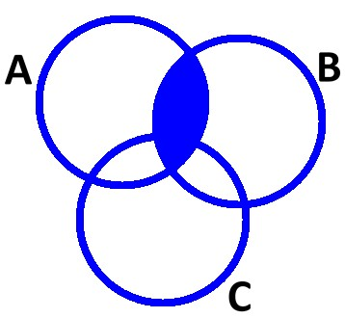
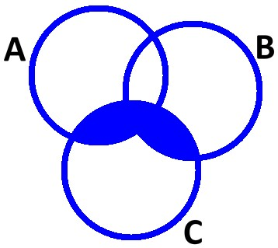
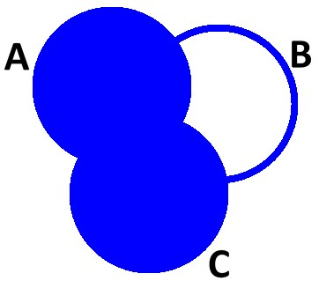
Вопросы и задания
Задача 8. Какому множеству соответствует заштрихованная область?

Slide 46
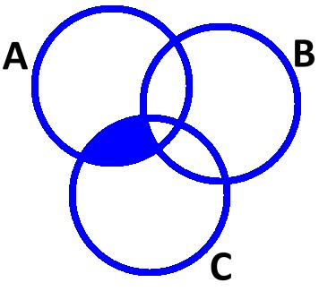
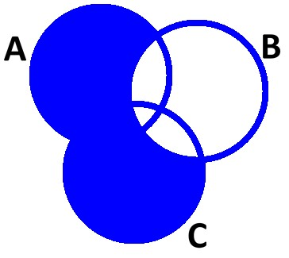
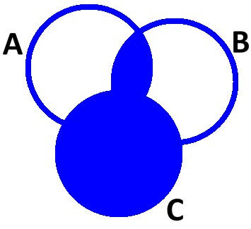
Вопросы и задания
Задача 9. Какому множеству соответствует заштрихованная область?

Slide 47
Вопросы и задания
A
B
C

